Slide 1
بسم الله الرحمن الرحيم اهلا و سهلا

Slide 2
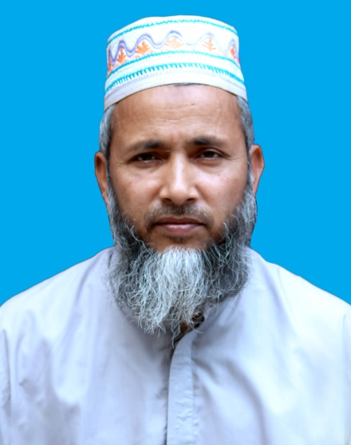
معرفة المدرس
محمد زكريا
ريئس المدرس
موطفى اسلام داخل مدرسة
تيتاش كوملا
E-mail-inzakaria74@gmail.com

Slide 3
تعارف الدرس
দাখিল দশম শ্রেনী
কুরআন মাজিদ ও তাজভিদ
সুরা বাকারা
৩৬ রুকু
তারিখ-১৭/১০/২০২০

Slide 4
আল্লাহর পথে অর্থ ব্যায়ের ফজিলত বলতে পারবে , অর্থ ব্যায়ের নীতিমালা বলতে পারবে , আয়াতের ব্যাখ্যা করতে পারবে.
শিখনফল / المعلمات

Slide 12
مع السلام

